Slide 1
Student: Boboc Raul Mădălin Coordonator: Prof. Dr. Rădulescu Vlad
Dezvoltarea unui sistem intrumental pentru inspecția vizuală a plăcilor cu circuite printate

Slide 2
Introducere
De ce ?
Inspecția
vizuală
Vibrații și erori umane
Soluție stabilă, eficientă
Sistem
instrumental
1

Slide 3
Cuprins
01
02
03
Înțelegerea sistemului
Arhitectura sistemului
Funcționalitățile sistemului
1

Slide 4
Înțelegerea sistemului
01

Slide 5
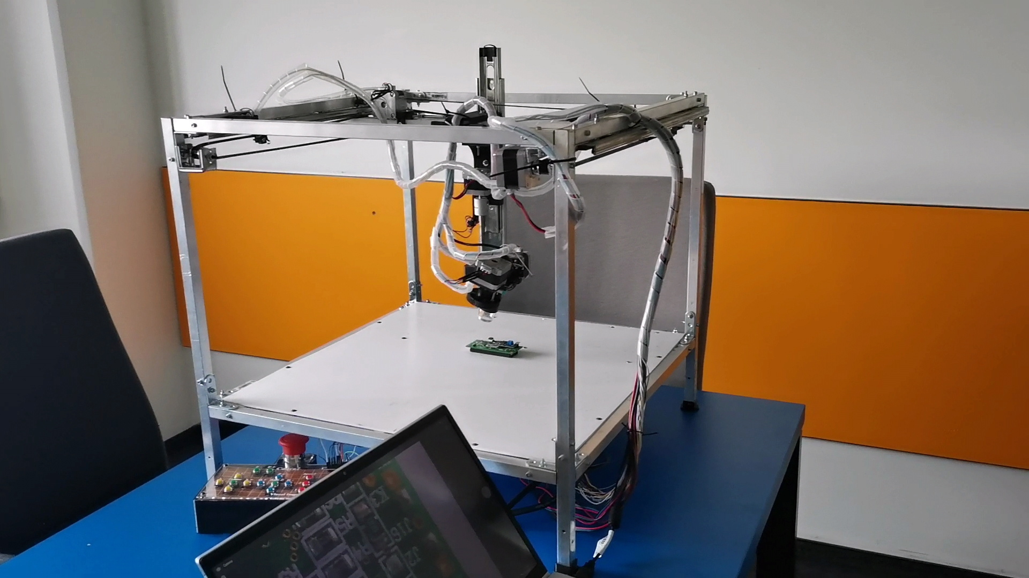
Design
Formă
Dimensiuni
Precizie
Mobilitate
Privire de ansamblu asupra sistemului
3

Slide 6

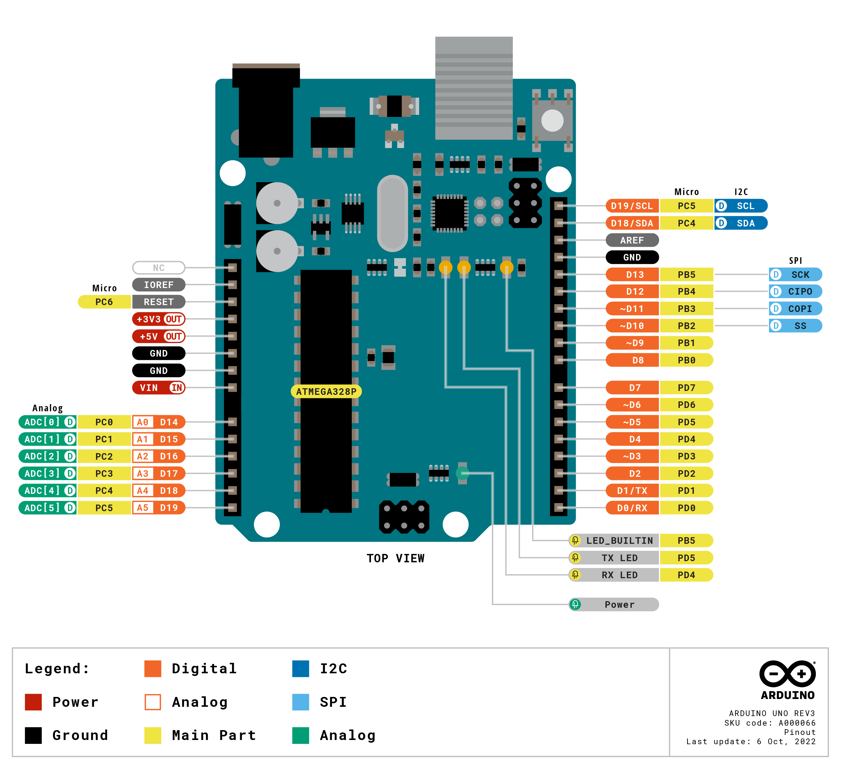
Construcție
Plăcuță Arduino Uno R3
Pinout Arduino Uno R3
4

Slide 7
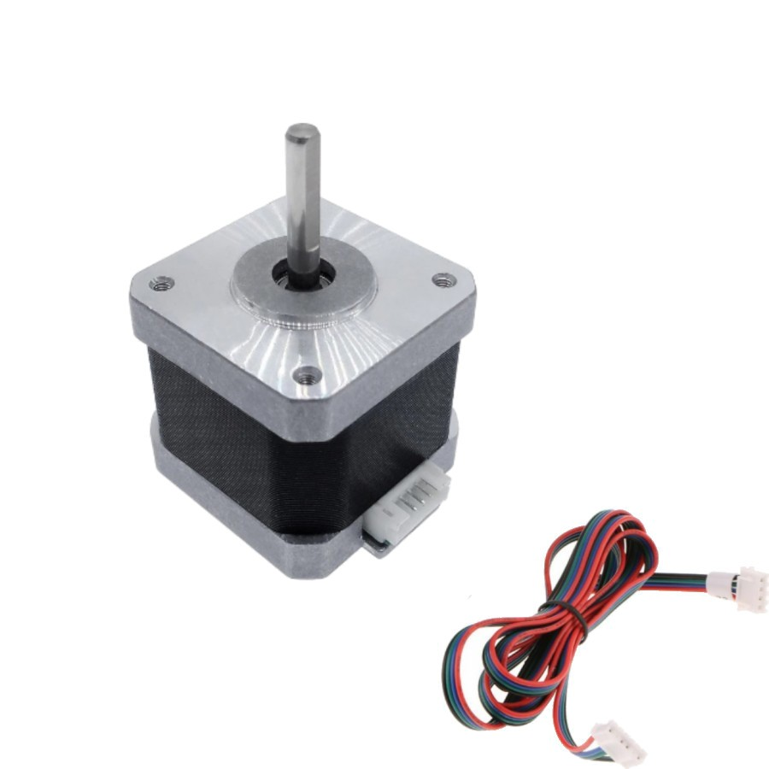
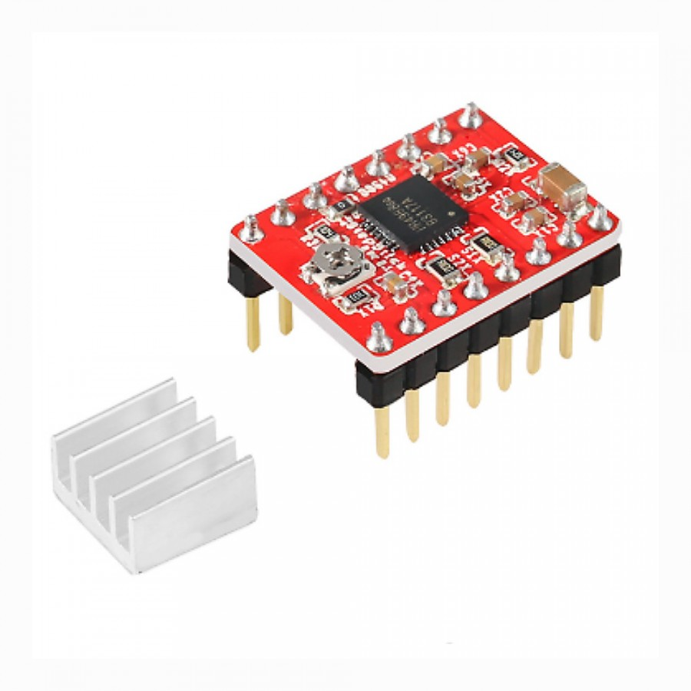
Construcție (cont.)
Stepper NEMA 17
Driver A4988
5

Slide 8
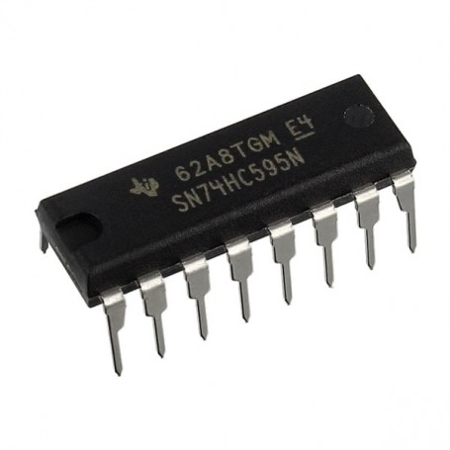
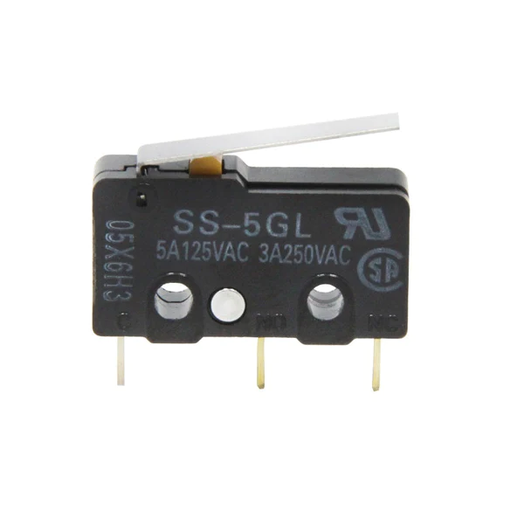
Construcție (cont.)
Shift register 74HC595
Endstop mecanic
EEPROM
6

Slide 9
Arhitectura sistemului
02

Slide 10
Arhitectura sistemului
Microcontrollere
Sistem de poziționare
Comunicație bidirecțională, părinte-fiu
Coordonate spațiale
Unghi de înclinație
Panou de comandă
Endstop-uri și Mișcarea motoarelor
Amplasare butoane
Coduri de culoare
Mișcare manuală, automată
8

Slide 11
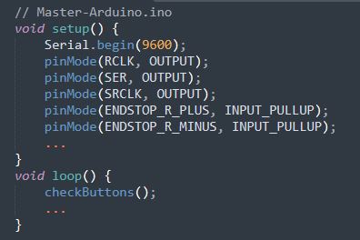
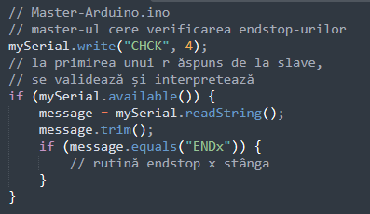
Microcontrollere (secvențe cod)
Structură sketch principal
Trimitere cerere, așteptare răspuns
9

Slide 12
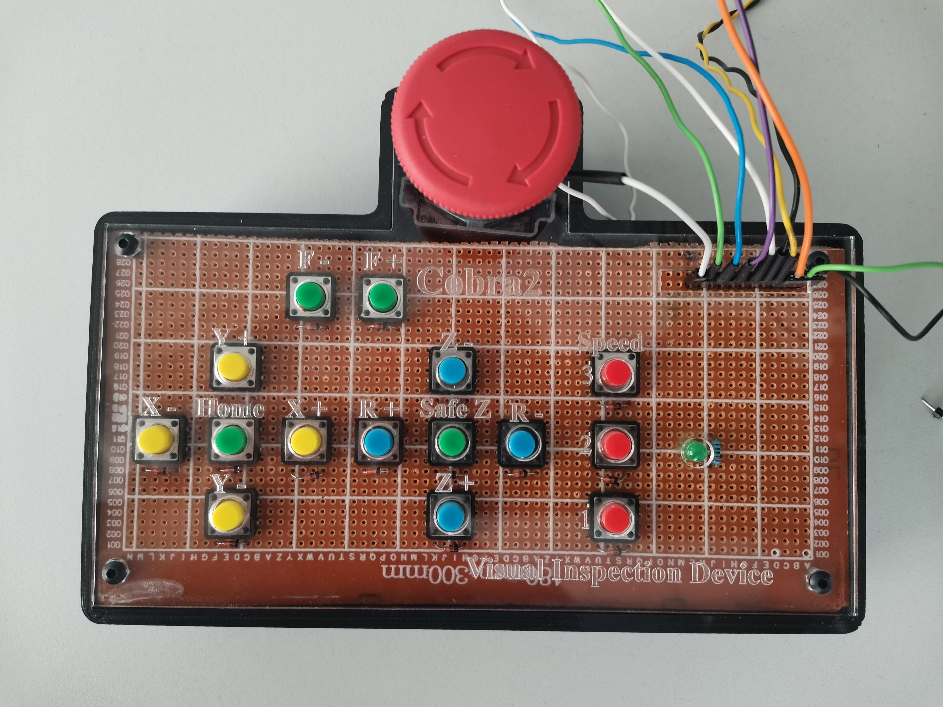
Panou de comandă
10

Slide 13
Funcționalitățile sistemului
03

Slide 14
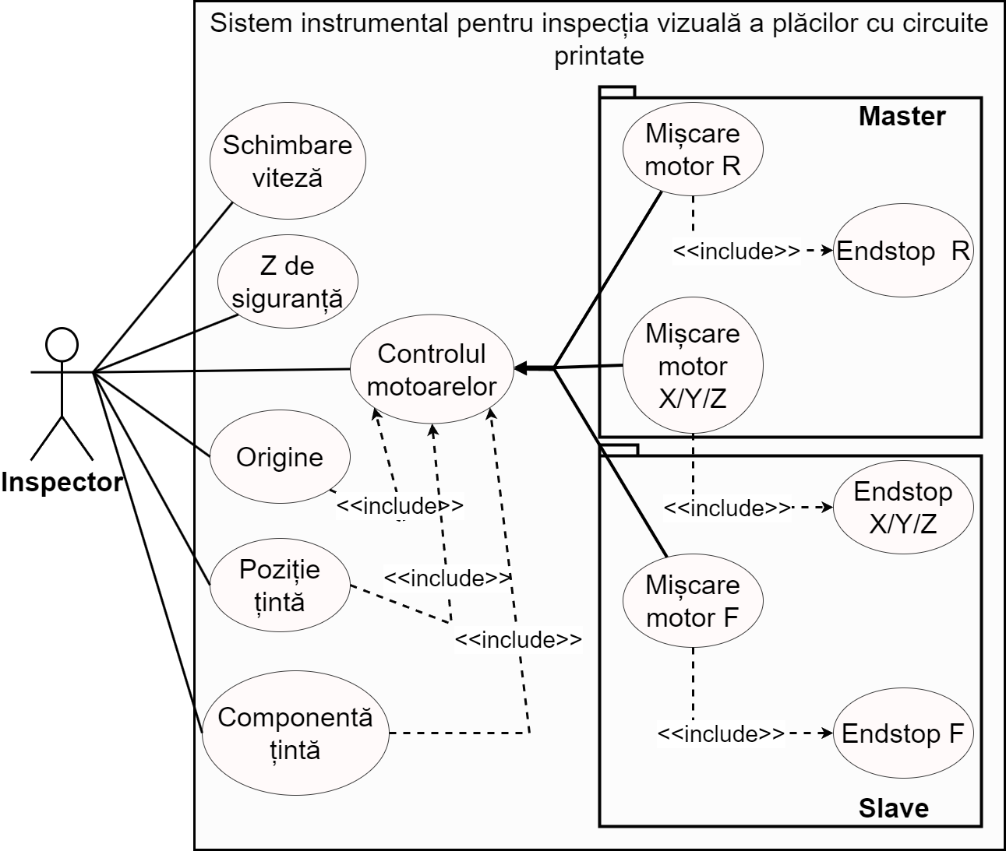
Diagrama use-case a sistemului
12

Slide 15
Controlul motoarelor
Schimbare viteză
Coordonată Z de siguranță
Opțiuni extinse de control
13

Slide 16
Punct de Origine
Poziție Țintă
Componentă Țintă
Opțiuni speciale, automatizate
14

